Slide 1
8.1 气体的等温变化
复习：
1、力F的压强如何计算？P= ？
2、h深的液体产生多大的压强？P=？
3、在池塘水面下h深处的压强为多少? P= ？
4、试计算下列各图中被水银封闭的气体压强。（其中水银柱长度为L，大气强度为P₀）
h
θ
θ

Slide 2
一.引入:
1.这样做，被封气体V如何变化？
2.是不是压强变大，气体的体积一定变小？
3.怎么样研究P.T.V三者关系？
控制变量法

Slide 3
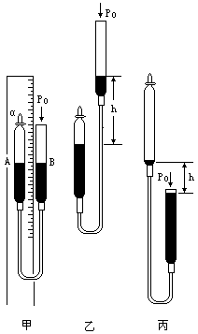
二、等温变化
1.气体的等温变化:一定质量的气体温度保持不变的状态变化过程.
一定质量的气体保持温度不变，探究其压强与体积的关系，要解决好的问题：
①怎样保证气体的质量是一定的？
②怎样保证气体的温度是一定的？

Slide 4
2．实验研究:一定质量的气体温度保持不变的情况下其压强与体积的关系。
（1）介绍并装配好DIS实验装置。
（2）讨论：如何进行实验并采集数据？

Slide 5
3、实验并计录数据 数据记录与分析
次数 | 1 | 2 | 3 | 4 | 5
P（×10³Pa）
V （mL）
167
127.3
101.4
84.5
72.4
6
8
10
12
14
1/V（mL⁻¹） | 0.10 | 0.125 | 0.167 | 0.083 | 0.071
4、分析数据：
做P—V图找函数关系。
p
p
求证
反比？
·
A
·
A
0
V
0
1/V

Slide 6
5、总结等温变化图象的特点:
(1)等温线是双曲线的一支。
(2)温度越高,其等温线离原点越远.
〖思考〗: 同一气体，不同温度下等温线是不同的，你能判断那条等温线是表示温度较高的情形吗？你是根据什么理由作出判断的？
p
3
结论:t3>t2>t1
2
1
0
V

Slide 7
（3）图象意义
A、物理意义:反映压强随体积的变化关系
B、点意义:每一组数据---反映某一状态
p
p
·
A
·
A
0
V
0
1/V

Slide 8
三 、实验结论---玻意耳定律
1、文字表述：一定质量某种气体，在温度
不变的情况下，压强P 与体积V成反比。
2、公式表述：pV=C 或 p₁V₁=p₂V₂
3、条件:一定质量气体且温度不变。
4、适用范围：温度不太低，压强不太大

Slide 9
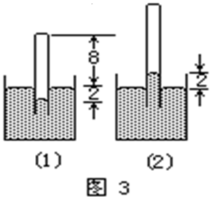
例1 . 将一端封闭的足够长、均匀直玻璃管开口向下，竖直插入水银中，当管顶距槽中水银面8cm时，管内水银面比管外水银面低2cm．要使管内水银面比管外水银面高2cm，应将玻璃管竖直向上提起多少厘米？已知大气压强p₀支持76cmHg，设温度不变．

Slide 10
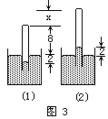
解：根据题意，由图知
p₁=p₀+2cmHg＝78cmHg，V₁=(8+2)S=10S，
p₂=p₀-2cmHg=74cmHg，
V₂=[(8+x)-2]·S=(6+x)S．

Slide 11
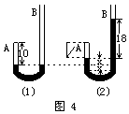
例2 均匀U形玻璃管竖直放置，用水银将一些空气封在A管内，当A、B两管水银面相平时，大气压强支持72cmHg．A管内空气柱长度为10cm，现往B管中注入水银，当两管水银面高度差为18 cm时，A管中空气柱长度是多少？注入水银柱长度是多少？
解： p₁=p₀=72cm Hg，
V₁=10S，
V₂＝lS

Slide 12
p₂=p₀+18＝90 cm Hg

Slide 13
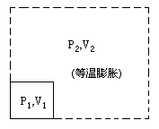
例3. 某个容器的容积是10L，所装气体的压强是20×10⁵Pa。如果温度保持不变，把容器的开关打开以后，容器里剩下的气体是原来的百分之几？设大气压是1.0×10⁵Pa。
解 设容器原装气体为研究对象。
初态 p₁=20×10⁵Pa V₁=10L T₁=T
末态 p₂=1.0×10⁵Pa V₂=？L T₂=T
由玻意耳定律 p₁V₁=p₂V₂得
即剩下的气体为原来的5％。
就容器而言，里面气体质量变了，似乎是变质量问题了，但若视容器中气体出而不走，就又是质量不变了。

